Slide 1
CEPC水平电抛光设备研制进展
靳松
2016.4.27

Slide 2
落地考虑
一、落地地点
预期为宁夏，需要与宁夏讨论以下事宜：
1、宁夏是否有意向
2、合作方式：签署合同、合作协议？***？
3、合作形式（主要围绕着安装和使用）：
设备安装在宁夏，由高能所、宁夏共同使用。
高能所负责：a) 设备研制；b) EP工艺的研究；c) 相关工艺转移到宁夏。
宁夏负责: a) 协助设备研制安装等过程的完成；b) 提供1到2名技术员，协助EP工艺的研究。
使用上，需优先确保新工艺研究的完成, 确保高能所项目的顺利 进行。

Slide 3
相关技术要求

Slide 4
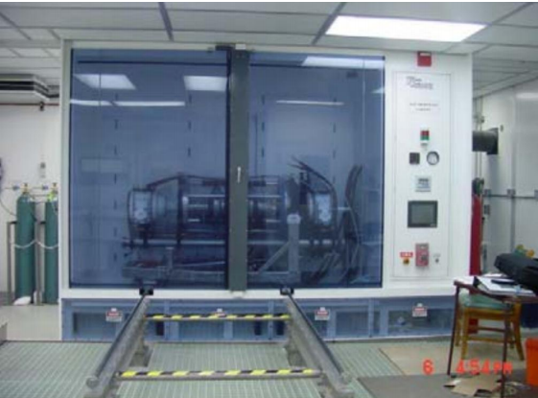
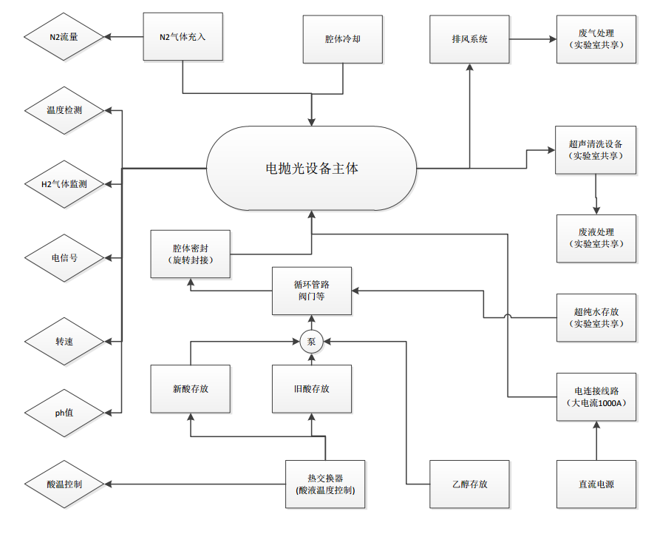
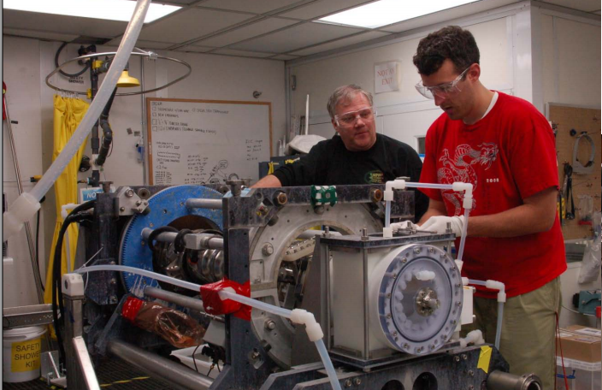
一、概念图
辅助设施
--考虑连接
外围设备
共享实验室设备
数据获取与控制
溶液循环部分
/流速
电源电路
辅助设施
-需要空间

Slide 5
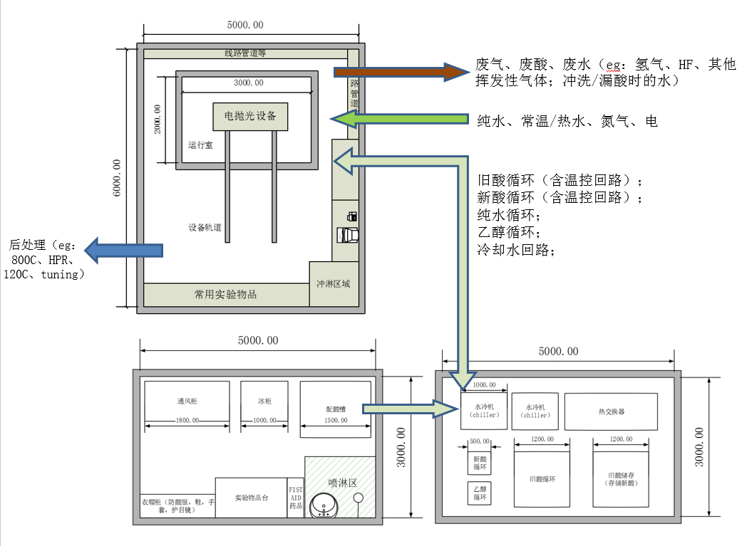
二、EP装置空间需求
容积的选择，保证：
1）酸液的需要量
And
2）循环需要量
A 新酸容器：需要100L
B 旧酸容器1: 1250L
C 旧酸容器2：1250
D 热交换器
E 乙醇：100L

Slide 6
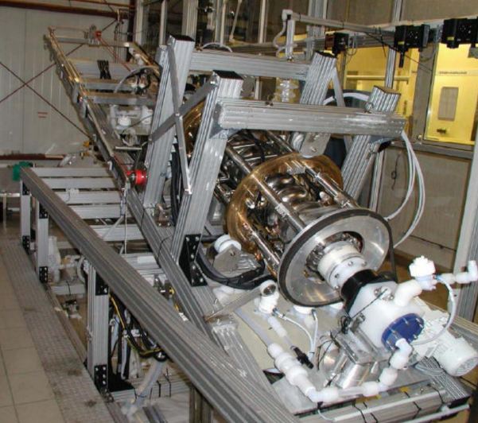
三、所需设备分类
1、主体抛光设备（机械加工）
要求：超导腔的支撑、超导腔供电、阴极加工（纯铝）、轴向旋转，水平竖直翻转、导轨、运行室、超导腔的冷却。
超导腔的冷却，最好可以通过模拟计算，估计一下效果。包括：腔体温度、出入口酸温与流速、转速之间的关系。
 | 速率( μm/min) | 电压(V) | 面积（cm^2) | 电流（A) | 功率（kW）
650MHz5cell | 0.4 | 17 | 20656 | 516 | 8.77
1.3GHz9cell | 0.4 | 17 | 9000 | 225 | 3.83

Slide 7
2、溶液循环（化工厂家）
内容：
1）循环管道：新酸，旧酸，乙醇，纯水；
2）废液管道：旧酸回收处理，废水的处理，废气的处理；
注意：
1）酸液（新/旧）的温度控制：即酸液的热交换回路；
2）回路的密封性（安全问题，HF）；
3）新酸、旧酸、乙醇、纯水的相互污染问题（腔、热交换器）共用管道；
4）流量的准确控制（流量计）
5）操作性：方便、安全、不易出错

Slide 8
3、数据获取与控制（弱电）
1）电压随时间变化及控制；
2）电流随时间变化；
3）电流随电压变化；
4）超导腔转速；
5）酸液流速监测（可不连到系统）；
6）温度信号，包括：
A.超导腔入口/出口酸温；
B.超导腔温度；
C.容器内酸温；
7）超导腔冷却水电阻监测信号；
8）热交换器水系统电阻监测信号；
9）超纯水冲洗Ph 值检测信号
10)氢气浓度监测、报警（可不连到系统）；
11)氮气流速（可不连到系统）；
12)容器内液面高度；

Slide 9
谢谢

